Slide 1
Patologi Umum (Pertemuan ke-13-14)
Tyas Putri Utami, M.Biomed

Slide 2
PENYAKIT AUTOIMUN

Slide 3
Sistem imun normal → dapat membedakan self dan non-self antigen
self tissue/ antigen
self tissue/ antigen
X
Respon imun
Toleransi
autoimun
SISTEM IMUN
Bagan yang dilingkari adalah kondisi normal → tidak akan terjadi respon imun ketika sistem imun bertemu dgn self-antigen

Slide 4
Sistem imun normal → dapat membedakan self dan non-self antigen
self tissue/ antigen
self tissue/ antigen
X
Respon imun
Toleransi
autoimun
SISTEM IMUN
Peristiwa tsb disebut toleransi
Terjadi akibat induksi toleransi → terjadi pada paparannya dengan Ag yg sama

Slide 5
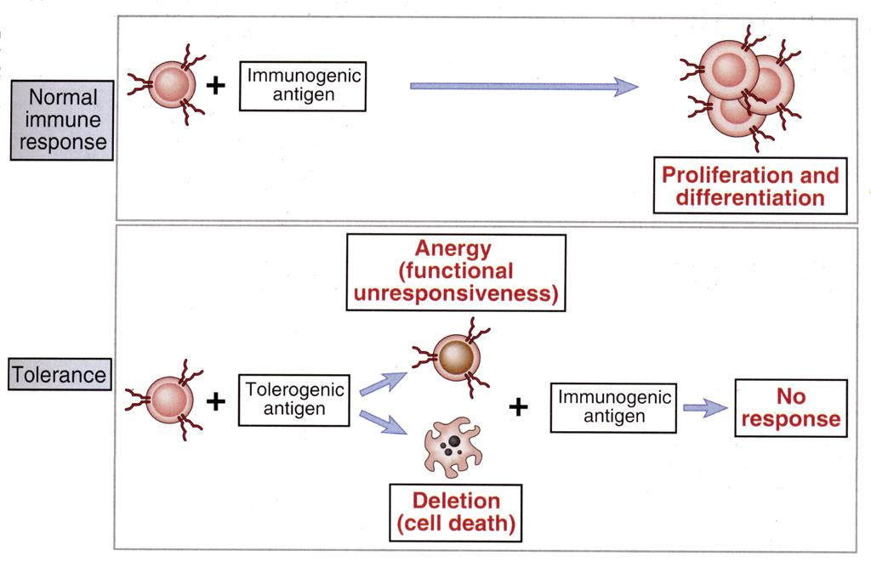

Slide 6
PENYAKIT AUTOIMUN
Kerusakan Jaringan
self tissue/ antigen
self tissue/ antigen
X
Respon imun
Toleransi
autoimun
SISTEM IMUN

Slide 7
autoimmune
disease
tissue
damage
self tissue/
antigen
self tissue/
antigen
X
immune
response
tolerance
autoimmune
immune system

Slide 8
PENYAKIT AUTOIMUN
PENYAKIT AUTOIMUN
ORGAN SPESIFIK
NON-ORGAN SPESIFIK
Penyakit Grave
Tiroiditis Hashimoto
IDDM
Penyakit Addison
Pemphigus vulgaris
Pemphigoid bulosa
Myasthenia gravis
Anemia pernisiosa
AIHA
ITP
dll.
Penyakit Grave
Tiroiditis Hashimoto
IDDM
Penyakit Addison
Pemphigus vulgaris
Pemphigoid bulosa
Myasthenia gravis
Anemia pernisiosa
AIHA
ITP
dll.
Artritis reumatoid
Lupus eritematosus sistemik (SLE)

Slide 9
AUTOANTIBODI ORGAN SPESIFIK
PENYAKIT AUTOANTIGEN
Penyakit Grave ⎯ reseptor TSH
Tiroiditis Hashimoto ⎯ tiroglobulin,
peroksidase
IDDM ⎯ sel β pankreas
Penyakit Addison ⎯ sel korteks adrenal
Myasthenia gravis ⎯ reseptor asetilkholin

Slide 10
AUTOANTIBODI NON-ORGAN SPESIFIK
PENYAKIT AUTOANTIGEN
Artritis reumatoid ⎯ imunoglobulin
SLE ⎯ DNA, RNP, Sm

